Slide 1



Sessione Regionale Cetraro 13-15 febbraio 2026

Slide 2



Slide 3
Che cosa desiderate
QUI
ed
ORA?

Slide 5

C’È DESIDERIO E DESIDERIO
Alcuni desideri sono immediati e superficiali
e volano via

Slide 6

I DESIDERI EFFIMERI
Alcuni sorgono e svaniscono rapidamente

Slide 7
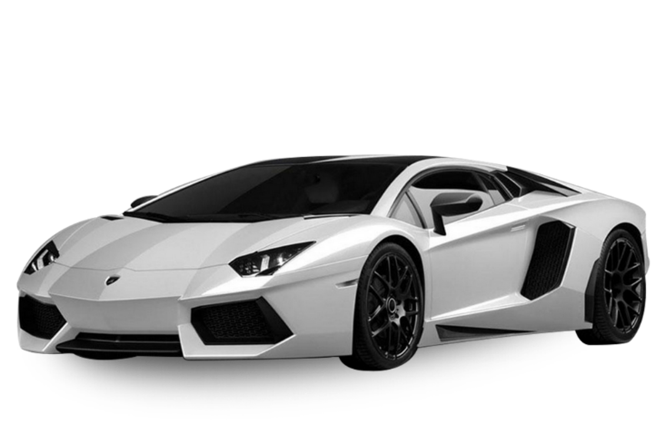
I DESIDERI EFFIMERI
Alcuni sono legati a piacere, successo, possesso, riconoscimento

Slide 8

I DESIDERI EFFIMERI
Alcuni danno una soddisfazione di breve durata

Slide 9

I DESIDERI EFFIMERI
Alcuni generano nuovi desideri simili

Slide 10

I DESIDERI EFFIMERI
Non raggiungono la profondità del cuore
Rimandano a qualcosa di più grande

Slide 11

DE - SIDERIS

Slide 12

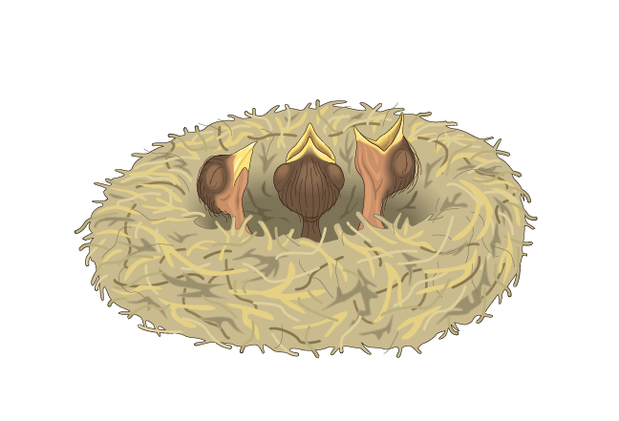

NON VIVENTE O VIVENTE

Slide 13
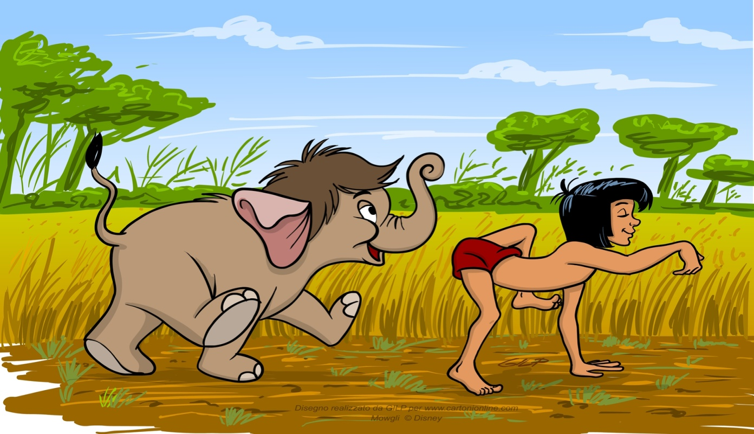
IL CUCCIOLO DI UOMO

Slide 14

LA SETE DI DIO

Slide 15
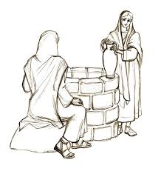
IL DESIDERIO PROFONDO
Il desiderio di una felicità piena è costitutivo e orienta verso un Bene più grande

Slide 16

IL DESIDERIO PROFONDO
Ci hai fatti per te, Signore, e il nostro cuore è inquieto finché non riposa in te

Slide 17

IL RICHIAMO DELL’INQUIETUDINE
L'inquietudine è una chiamata dello Spirito

Slide 18

AVERE vs ESSERE
Due orizzonti diversi che orientano la vita

Slide 20
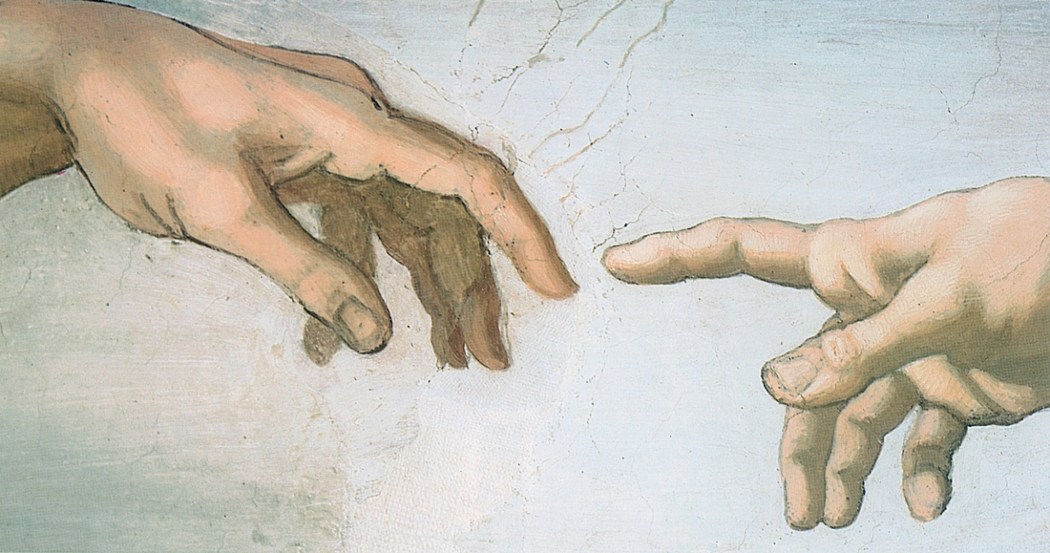
TITOLO
Dio prende l’iniziativa

Slide 21
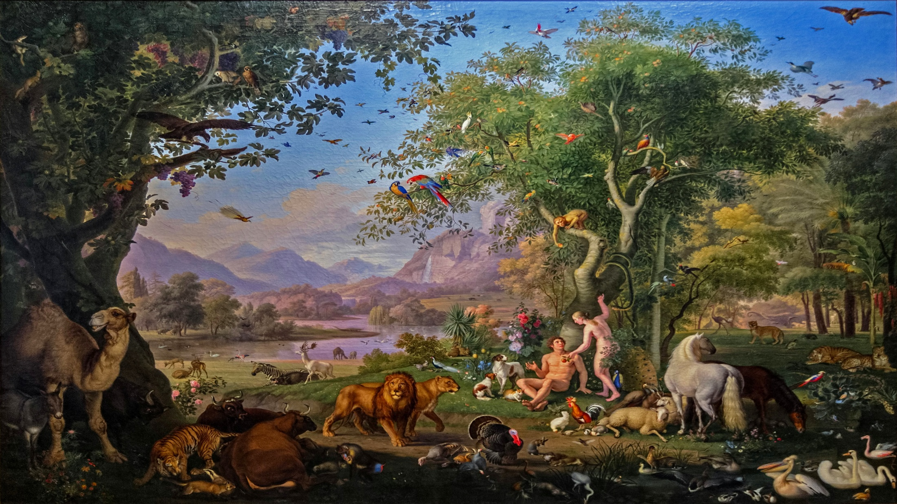

Slide 22
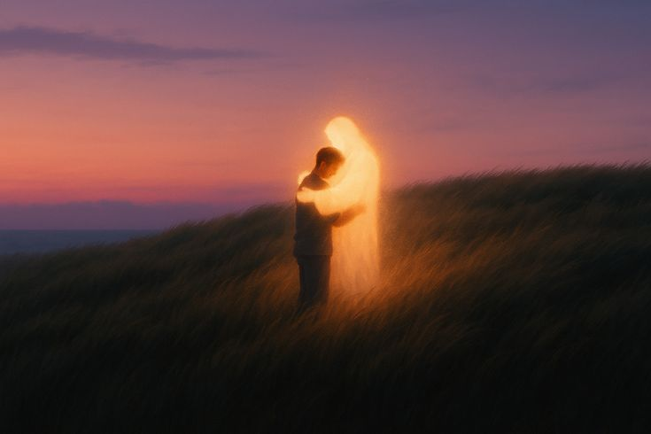

Slide 23

Si riceve e si condivide
La vera felicità
non si conquista

Slide 24
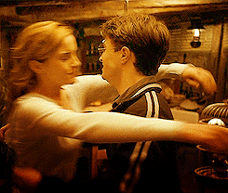

Slide 25


Slide 26

IL DESIDERIO NELLA COPPIA
Anche nella coppia la sete più profonda è la firma di Dio

Slide 27
L’Amore è più dell’amore

Slide 28
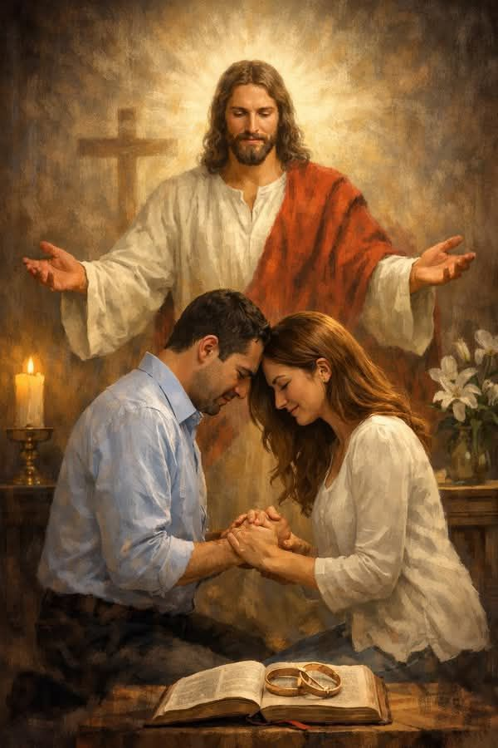

Slide 29

Bisogno di controllo
Bisogno di esser visti
Preoccupazioni
Desiderio di aver ragione

Slide 30

IN ASCOLTO…
Per riscoprire il desiderio profondo serve spazio interiore

Slide 31
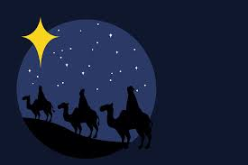
QUANDO VIDERO LA STELLA SI RALLEGRARONO DI GRANDISSIMA GIOIA

Slide 32
Sessione Regionale Cetraro 13-15 febbraio 2026

